Slide 1

Софтуерен университет
Качествено образование, професия и работа за хиляди хора
СофтУни
Преподавателски екип
Software University
www.softuni.bg

Slide 2
Имате въпроси?
sli.do #pb-jan

Slide 3







Качествено дигитално образование за хиляди хора

Slide 4
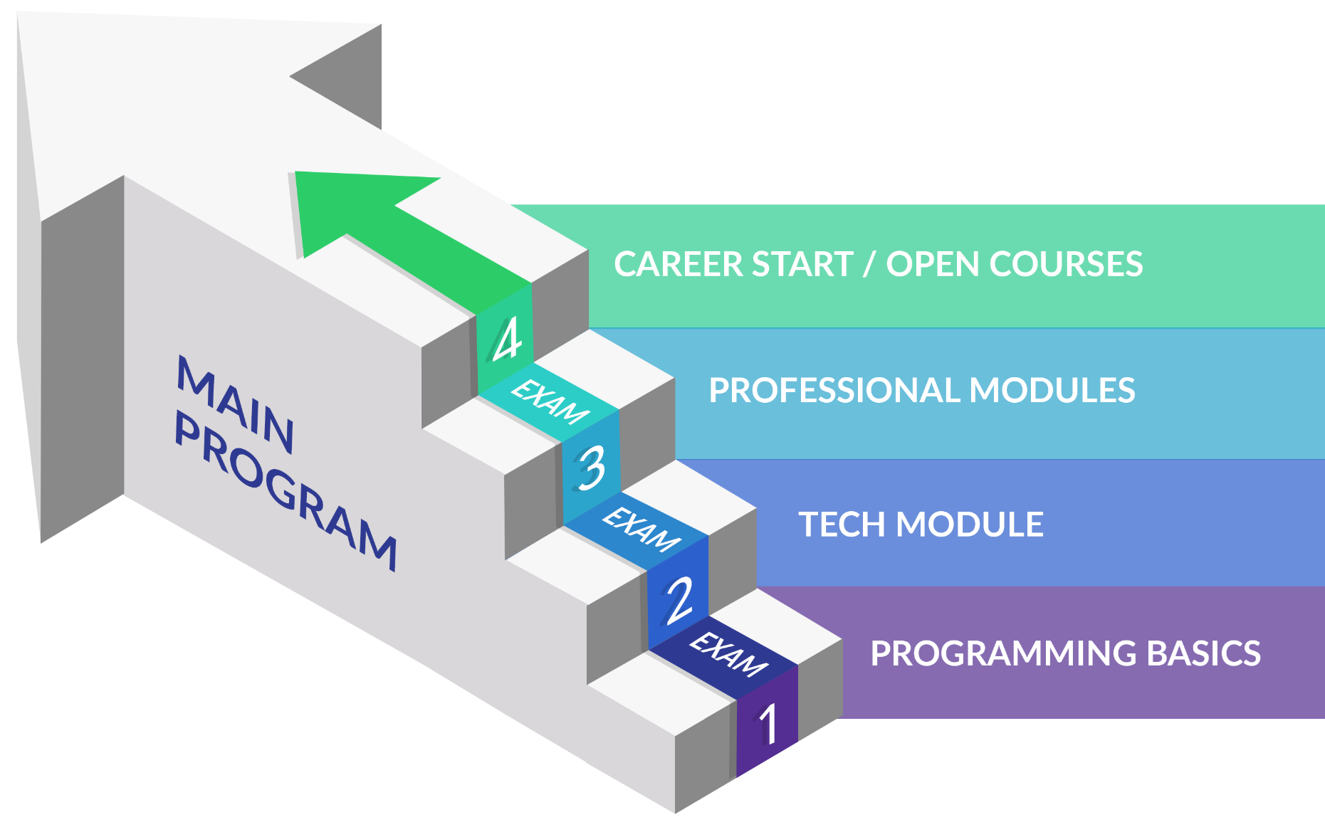
Вътрешна програма
C#, Java, Python, JavaScript

Slide 5
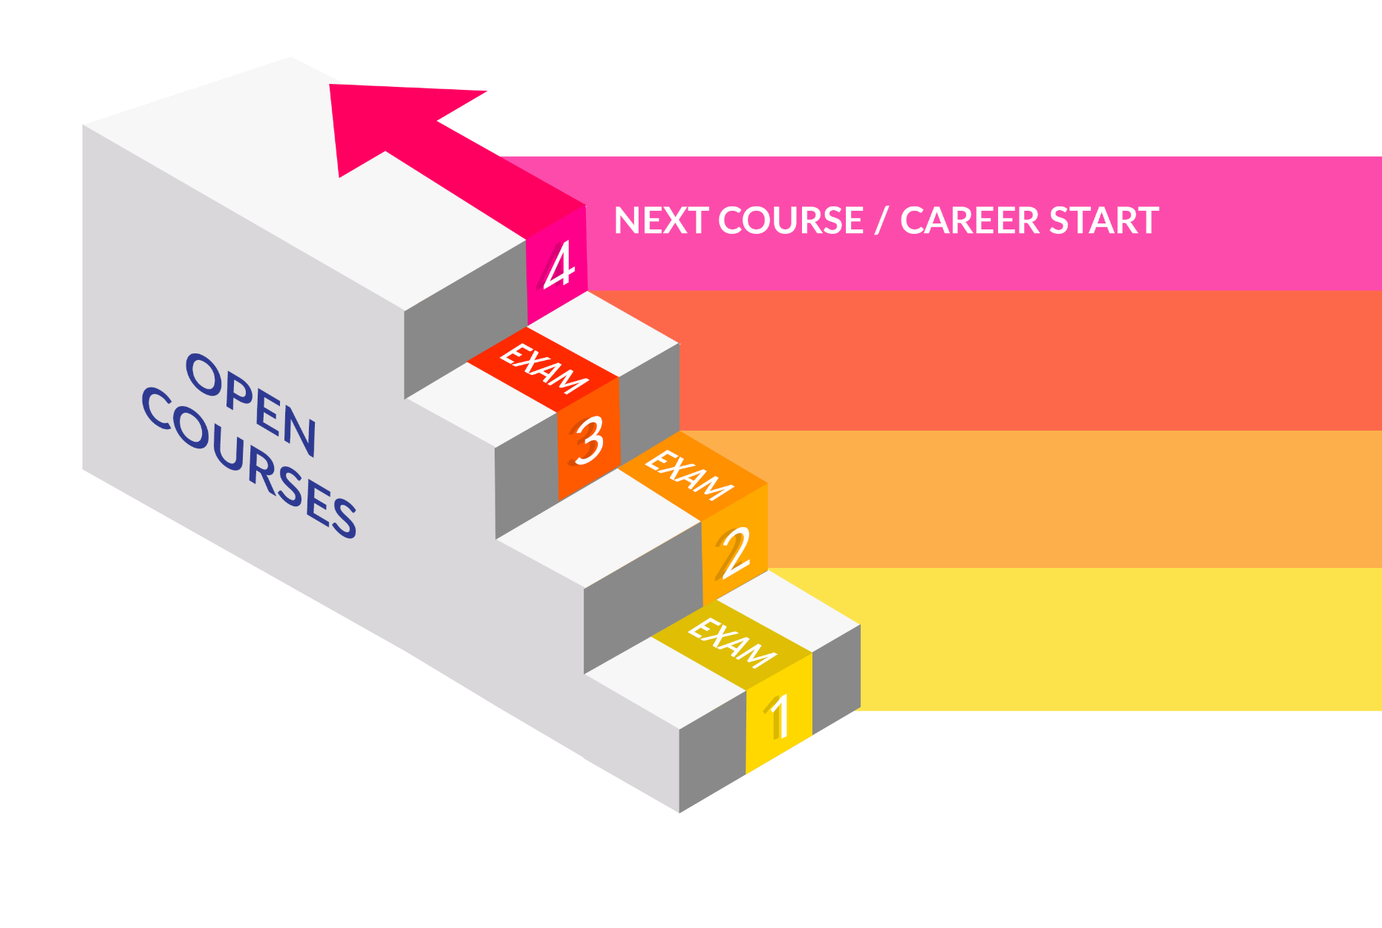
Отворена програма
Хардуер, UX, алгоритми и други
Пример: Направление C++
C++ ADVANCED
C++ FUNDAMENTALS
PROGRAMMING BASICS

Slide 6

Добре дошли в СофтУни
Програма "Софтуерен университет" @ СофтУни
Качествено образование, професия и работа за софтуерни инженери
20+ практически курса, 20+ изпита, 10+ проекта → ~ 2 години
Стажантска и стипендиантска програма

Slide 7
Видове обучения
Присъствено | Онлайн
Пряк достъп до лектори и асистенти | Виртуална класна стая
Присъствени упражнения | Достъп до учебни материали
Пряк достъп до колеги | Контакт с лектора чрез sli.do
Възможност за работа в екип

Slide 8
Учебен план
Programming Basics
Програмиране за начинаещи
Безплатен
входящ модул
2 месецa
Фундаментален модул
Fundamentals Module
4 месеца
Основни модули
за професии
Java
C#
Python
JS
8-16 месеца

Slide 9
Дипломи и сертификати
Диплома за професия от СофтУни
C# Web Developer: 150+ кредита
Java Web Developer: 150+ кредита
JavaScript Developer: 90+ кредита
Python Developer: 90+ кредита
Всеки курс в СофтУни дава няколко кредита
(зависи от трудността, обхвата на курса и
от оценката накрая)

Slide 10
Работа за завършилите
Кариерния център на СофтУни помага на студентите да започнат работа
Договори с 70+ ИТ фирми за наемане на студенти от СофтУни
Съдействие с изготвянето на резюме, мотивационно писмо, CV и други документи
Валидиране на знанията с технически тест за подготовка за реално интервю
Съдействие в бъдещ план по отношение на нова, по-интересна работа

Slide 11
softuni.bg/about

Slide 12












SoftUni Diamond Partners

Slide 13




SoftUni Organizational Partners

Slide 14




Обучения в СофтУни
Software University – High-Quality Education, Profession and Job for Software Developers
softuni.bg
Software University Foundation
http://softuni.foundation/
Software University @ Facebook
facebook.com/SoftwareUniversity
Software University Forums
forum.softuni.bg

